Slide 1
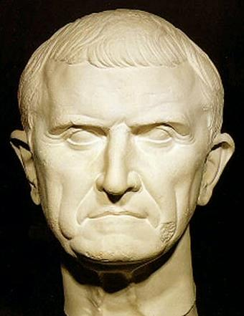
Marcus
Licinius
crassus

Slide 2
parte bene
nasce nel 115 a.C.
da padre senatore
che aveva governato la Spagna

Slide 3
diventa... paperone
l’uomo più ricco di Roma

Slide 4
avrÀ 7000 talenti
cioè settemila volte 33 kg d’oro
= 200 milioni di €

Slide 5
ottenuti...
grazie a papà!
x le sue capacità!

Slide 6
1. le terre
come tutti i ricchi dell’epoca
è un proprietario fondiario
che vive del lavoro degli altri

Slide 7
2. MINIERE d’Argento
nella penisola iberica
che era in mano a papà

Slide 8
3. vendita di schiavi
lui si occupa di persona
della formazione degli schiavi
poi venduti con bel profitto

Slide 9
4. speculazione
compra case incendiate
le rimette a posto
poi le vende con bel profitto

Slide 10
capito?
un furbetto...

Slide 11
Non usa i soldi...
x vivere nel lusso
x contarli e farci il bagno
x comprare ancora più terre

Slide 12
Allora? Li usa...
x la politica
x rafforzare Roma
x diventare più potente

Slide 13
Quindi... nel 71 a.C.
finanzia l’esercito romano
che batte Spartaco

Slide 14
nel 70 a.C.
diventa console di Roma
colui che dà consigli,
che comanda per 1 anno

Slide 15
nel 65 a.C.
diventa censore di Roma
colui che dirige la magistratura,
che fa rispettare la giustizia
per 5 anni

Slide 16
nel 54 a.C.
diventa governatore della Siria

Slide 17
a questo punto...
perde la testa
nel 53 a.C.
forse geloso di Cesare
decide di attaccare la Persia

Slide 18
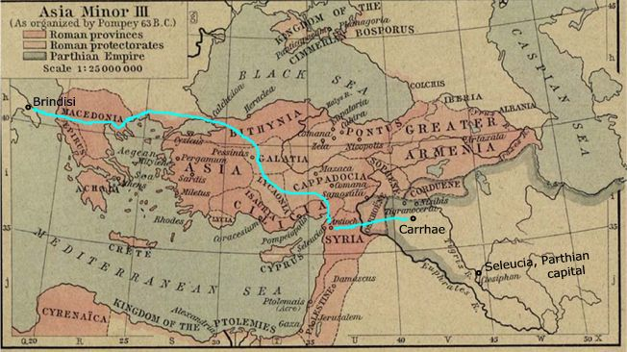
Crassus in PERsia

Slide 19
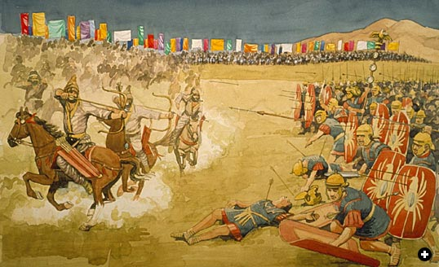
sconfitta!
l’esercito romano è battuto e lui decapitato

Slide 20
muore nel 53 a.C.
si dice che i vincitori gli abbiano buttato dell’oro fuso in gola per soddisfare il suo continuo desiderio di ricchezza

Slide 21
cosÌ...
l’espansione di Roma si ferma
Cesare diventa capo assoluto

Slide 22
ora... tocca a voi!
riscrivete la vita di Crassus

Slide 23
fine

